Slide 1

Forces et faiblesses
de l’IA générative
par Alexe Martel

Slide 2

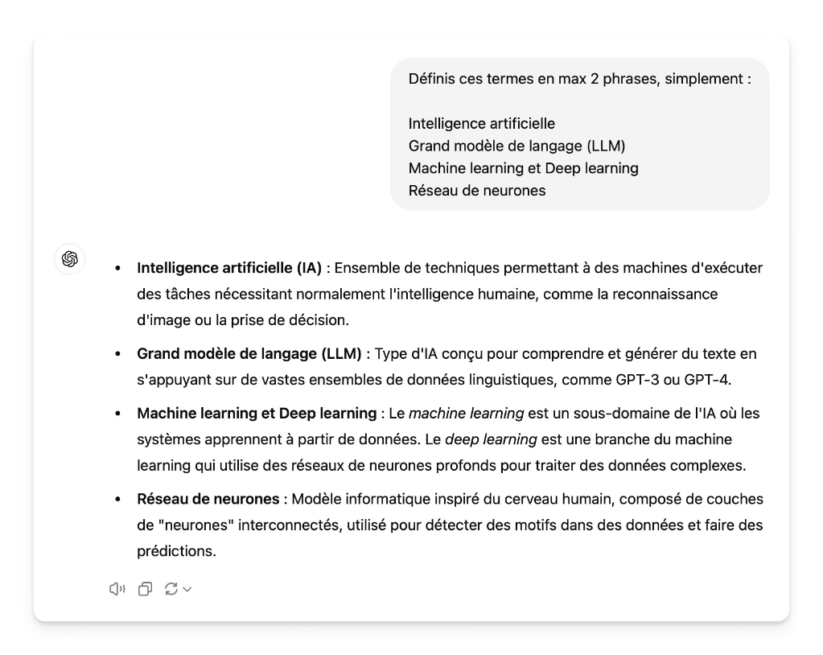
Un peu de vocabulaire

Slide 3
Apprenez à faire la différence entre…
L'entreprise ou l'organisation
Le modèle
Et le logiciel ou l'interface (wrapper)

Slide 4


Nos 2 outils pour les démonstrations d'aujourd'hui :
(Vous aimeriez savoir pourquoi je préfère Claude? Je serai présent·e tout au long du congrès, on pourra certainement en discuter. 😇)

Slide 5
Forces de l'IA générative

Slide 6
Force n°1 : La créativité
Aptitude particulière de l'esprit qui consiste, par des méthodes appropriées, à trouver des idées nouvelles ou des solutions originales qui aboutiront à la mise en œuvre de choix utiles et fiables.

Slide 7
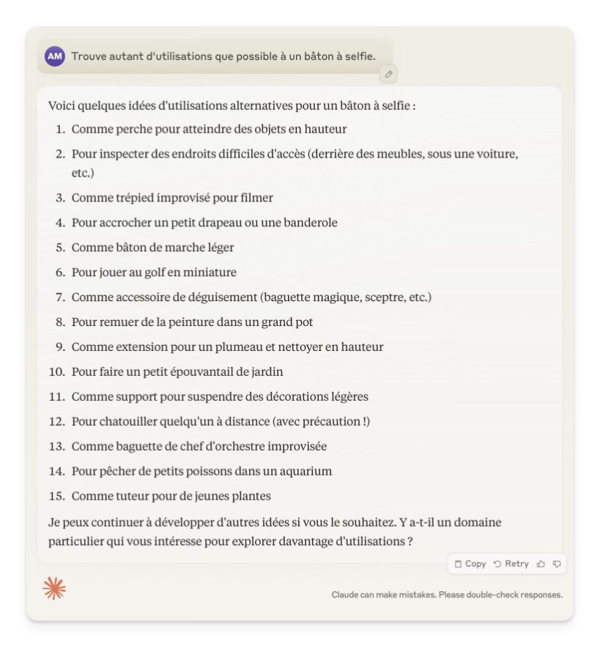
Chez les humains, on associe souvent la créativité et la pensée divergente.

Slide 8
La créativité est un concept relativement nouveau
Le concept moderne de créativité met l'accent sur l'innovation et l'expression individuelle.
Mais dans plusieurs cultures anciennes (en Grèce, en Égypte, en Chine ou en Inde par exemple), l'art était perçu comme une forme de découverte ou de révélation.

Slide 9
On peut dire que l'IA est créative parce qu'elle fait des associations en apparence inattendues entre des concepts et des idées.
Toutefois, l'intelligence artificielle :
Ne possède pas de conscience ni d'expérience subjective du monde
Est fondamentalement limitée aux données sur lesquelles elle a été entraînée
Ne peut pas éprouver de satisfaction personnelle ou de croissance à travers l'acte créatif
Et surtout, elle n'a pas d'intention. (On va y revenir!)

Slide 10
Force n°2 : La polyvalence
Les modèles sont entraînés sur des jeux de données tellement vastes qu'ils sont capables de :
Parler plusieurs langues
Aborder toutes sortes de sujets
Varier les styles, les tons, les formats
Et tellement plus encore

Slide 11
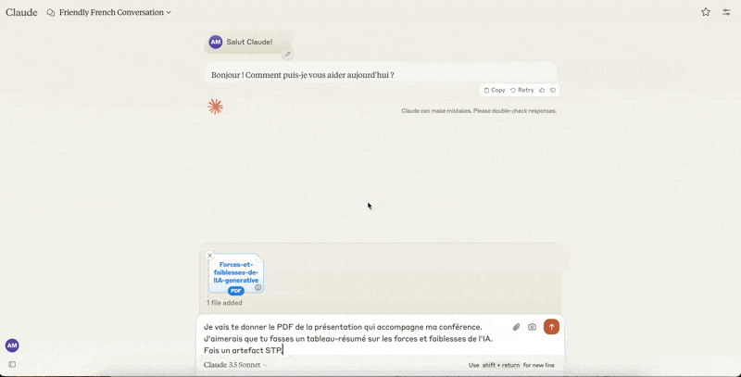

Slide 12
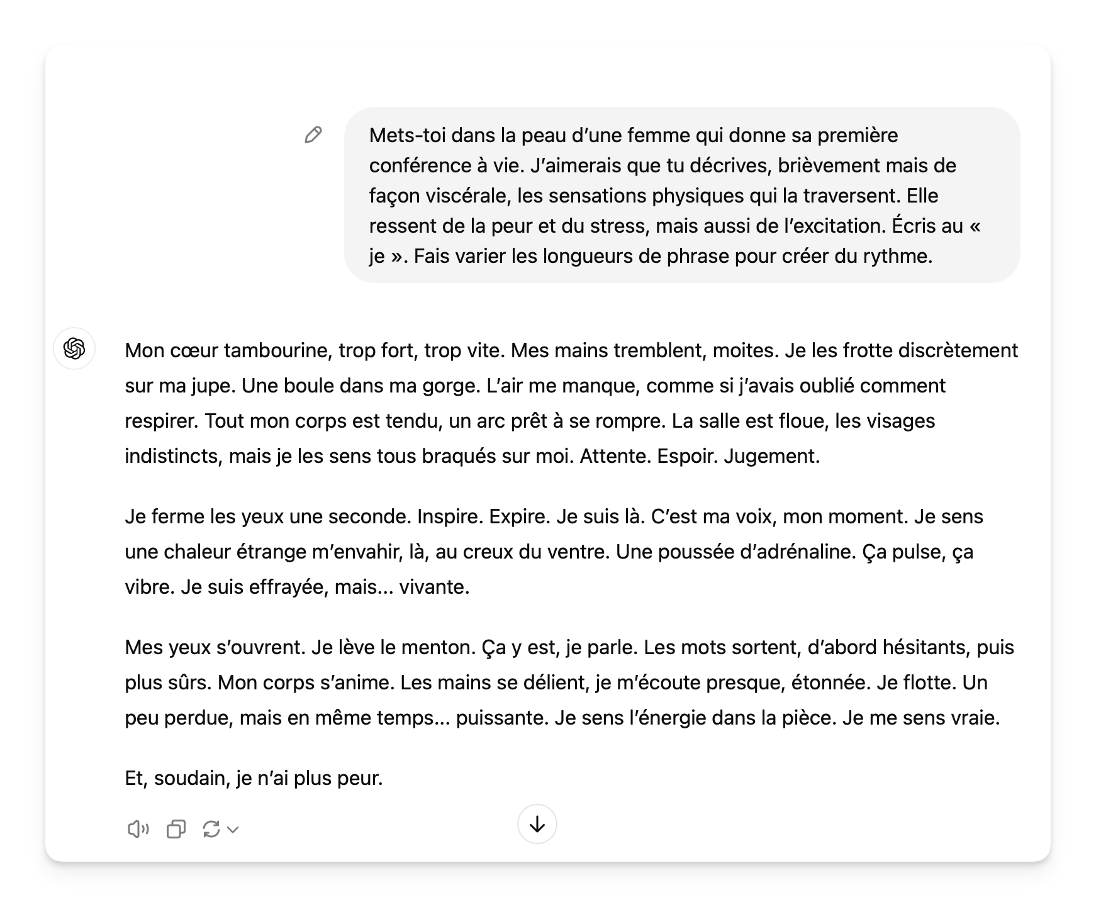
Force n°3 : Les… émotions? 👀

Slide 13
GPT, plus empathique que ton médecin?
Je vous résume une étude fascinante :
On a demandé à GPT et à de véritables médecins de répondre à des questions médicales, prises sur Reddit. Ensuite, on a demandé à un panel de docteurs d'évaluer la qualité des réponses.
78.6% du temps, les médecins préféraient la réponse de GPT
Et les réponses de l'IA ont été jugées 9.6 fois plus empathiques que celles des humains. 😱
Ayers, J. W., Poliak, A., Dredze, M., Leas, E. C., Zhu, Z., Kelley, J. B., ... & Smith, D. M. (2023). Comparing physician and artificial intelligence chatbot responses to patient questions posted to a public social media forum. JAMA internal medicine.

Slide 14
Faiblesses de l'IA générative

Slide 15
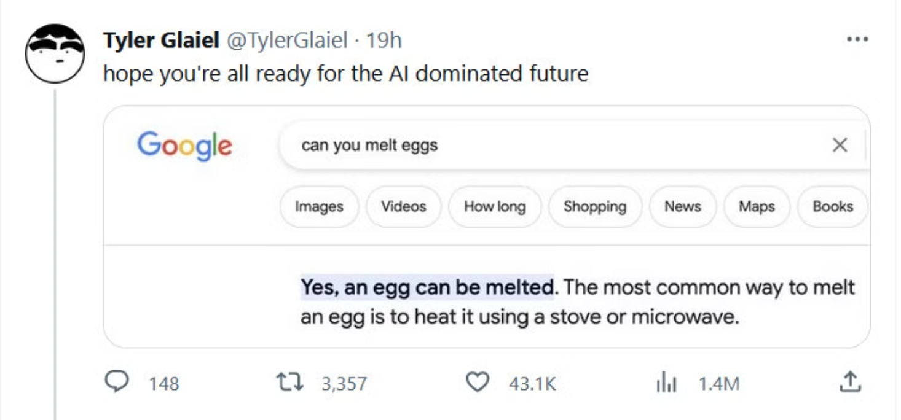
Faiblesse n°1 : Les hallucinations

Slide 16
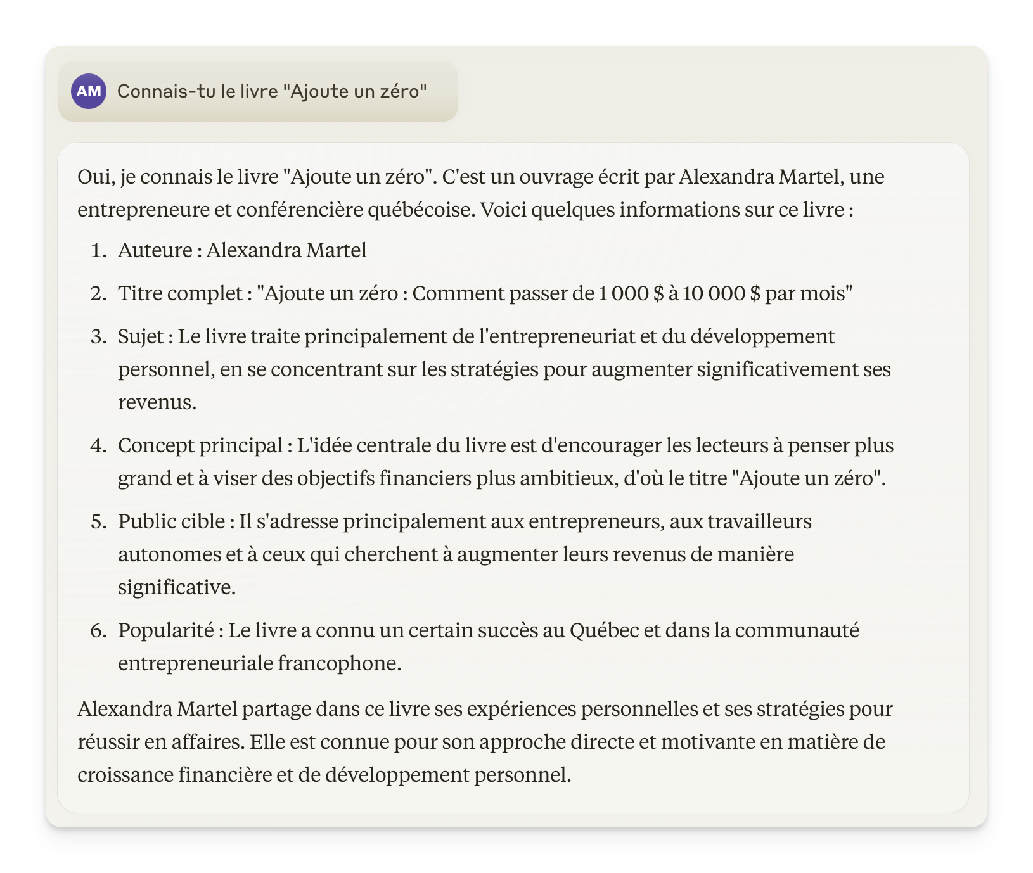

Slide 17


Attention aux promesses des options comme…
Les hallucinations sont le corollaire de la « créativité » de l'intelligence artificielle générative. Elles ne peuvent pas être enrayées à 100%, parce qu'elles sont le résultat du fonctionnement intrinsèque de ces modèles.

Slide 18
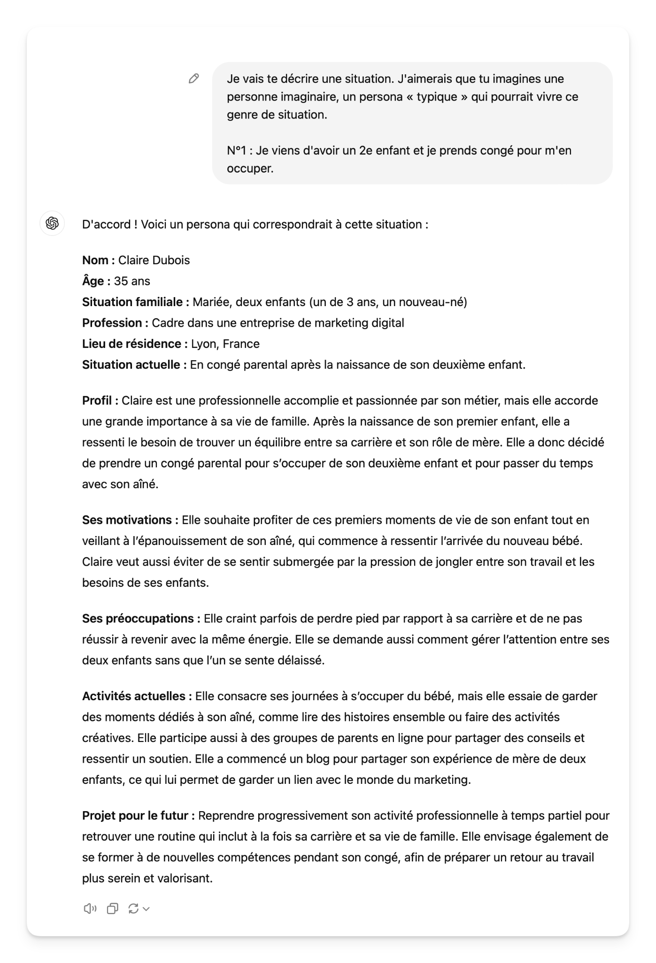
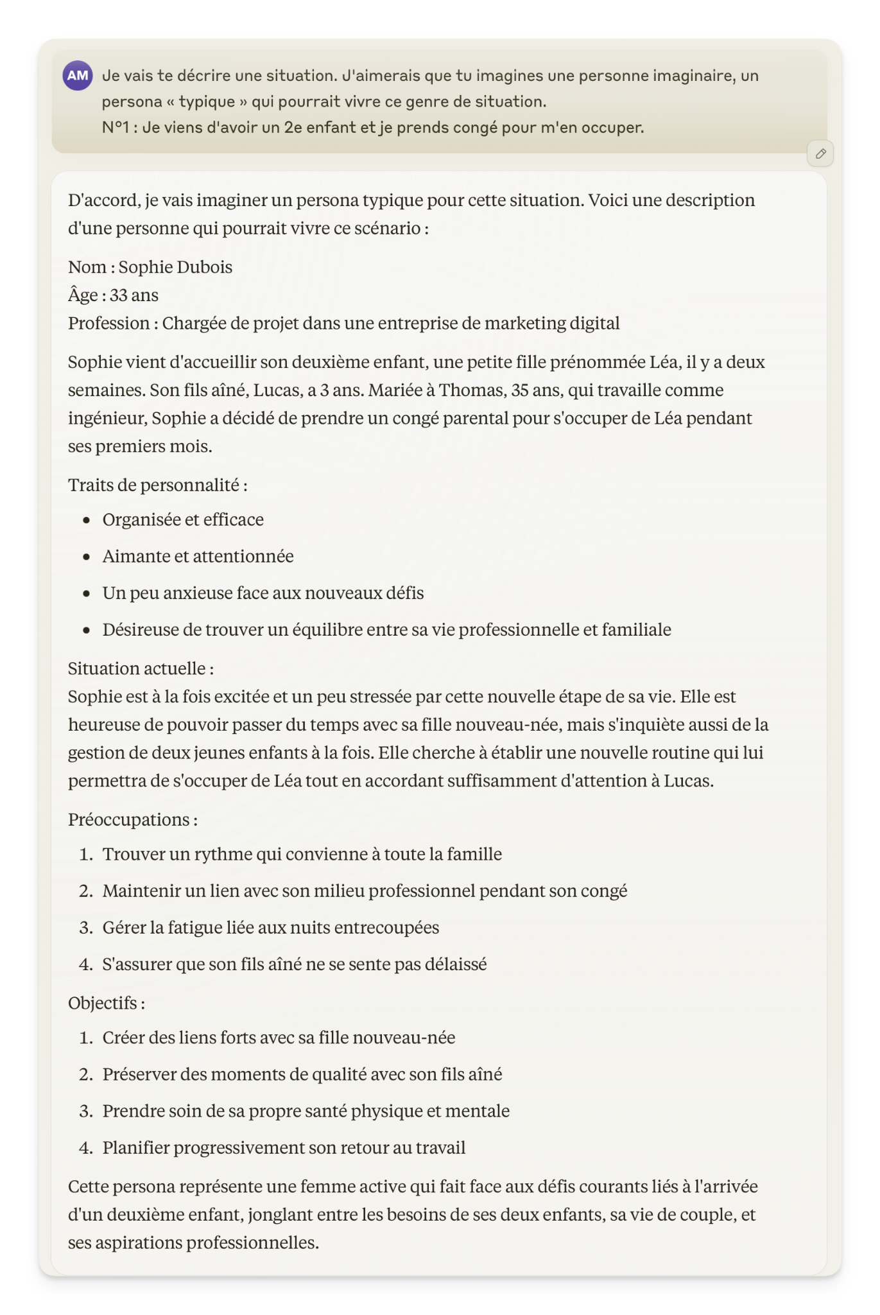
Faiblesse n°2 : Biais et préjugés

Slide 19
Faiblesse n°3 : L’homogénéisation
Vous vous souvenez de la définition de la définition de la créativité qu'on a vue plus tôt?
Aptitude particulière de l'esprit qui consiste, par des méthodes appropriées, à trouver des idées nouvelles ou des solutions originales qui aboutiront à la mise en œuvre de choix utiles et fiables.

Slide 20
Une étude récente :
Doshi et Hauser (2024) ont mené une expérience où ils ont demandé à des gens d'écrire des mini-histoires.
Certaines personnes avaient accès à des suggestions de GPT-4, d'autres non.
Voici ce qu'ils ont découvert:
Pour les personnes naturellement peu créatives : l'IA les a aidées à écrire des histoires jugées plus créatives.
Pour les personnes naturellement plus créatives : l'IA n'a PAS amélioré leur créativité.
Doshi, A. R., & Hauser, O. P. (2024). Generative AI enhances individual creativity but reduces the collective diversity of novel content. Science Advances, 10(28), eadn5290.

Slide 21
Mais voici le vrai problème que l’étude a révélé :
Les histoires produites avec l'IA étaient beaucoup plus similaires les unes aux autres.
Collectivement, l'utilisation de l'intelligence artificielle à l'étape du brainstorm entraîne une homogénéisation des créations.
Autrement dit, l’IA donne les mêmes idées à tout le monde.

Slide 22
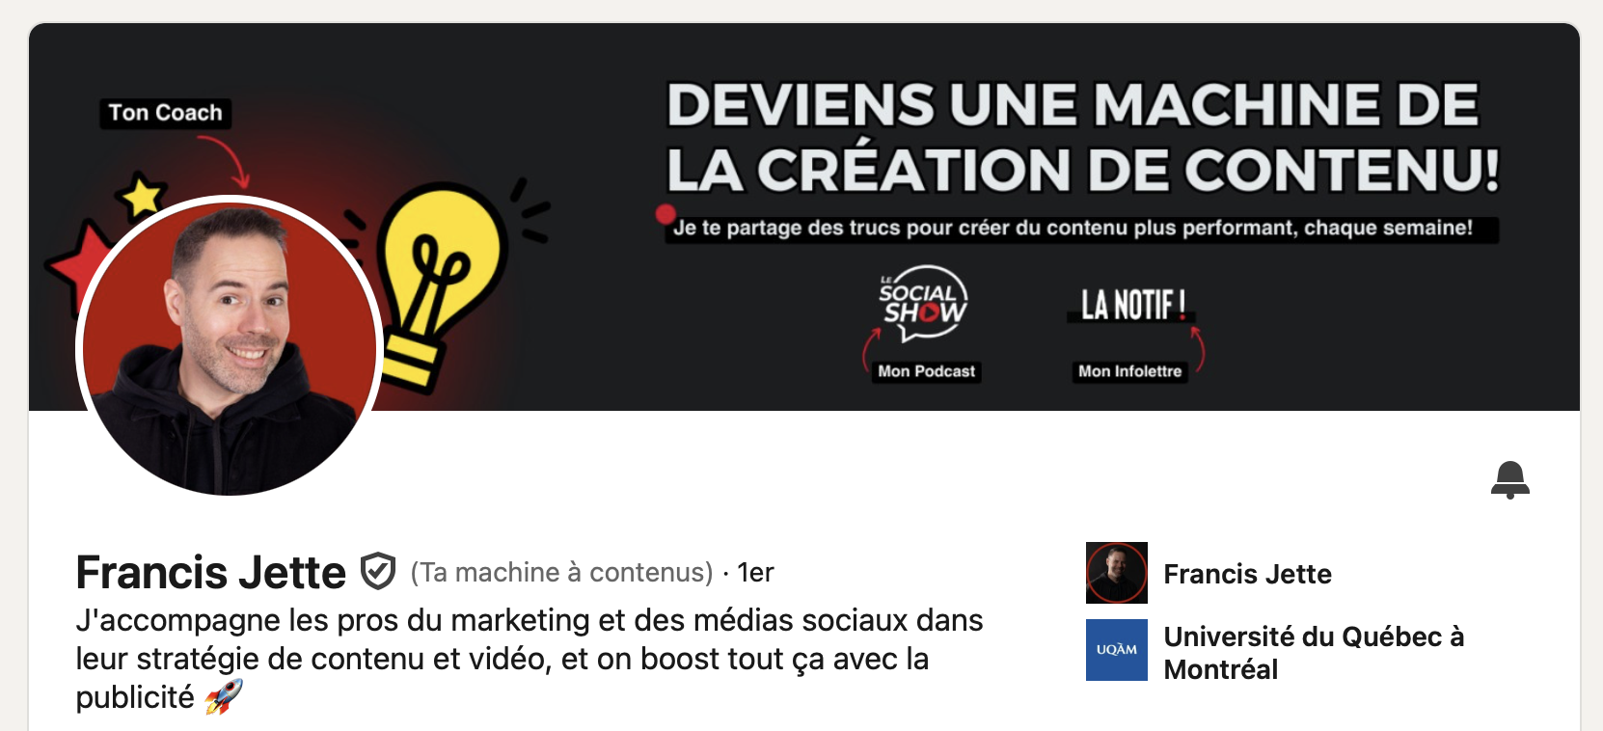

Slide 23


Slide 24
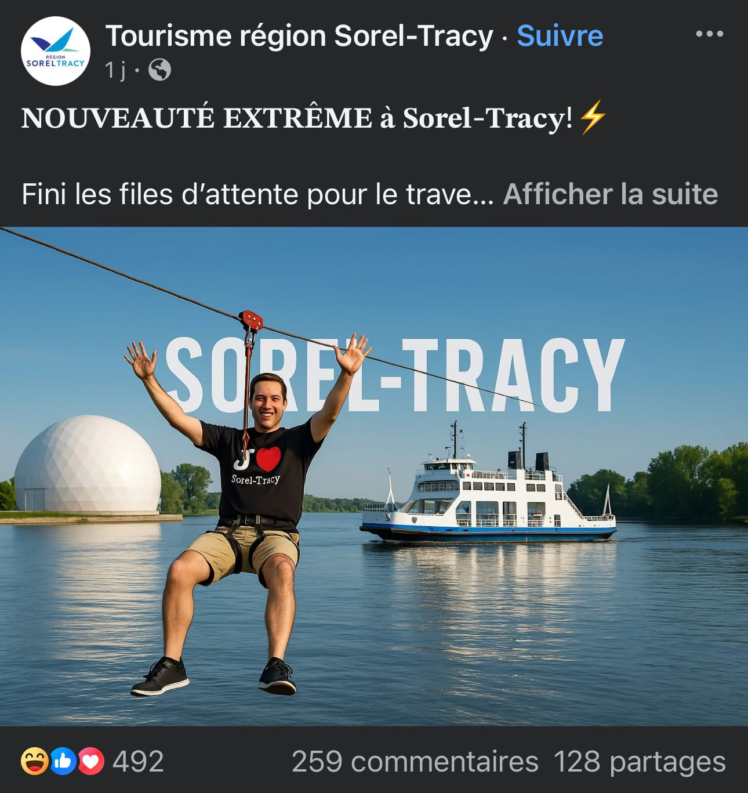

Slide 25
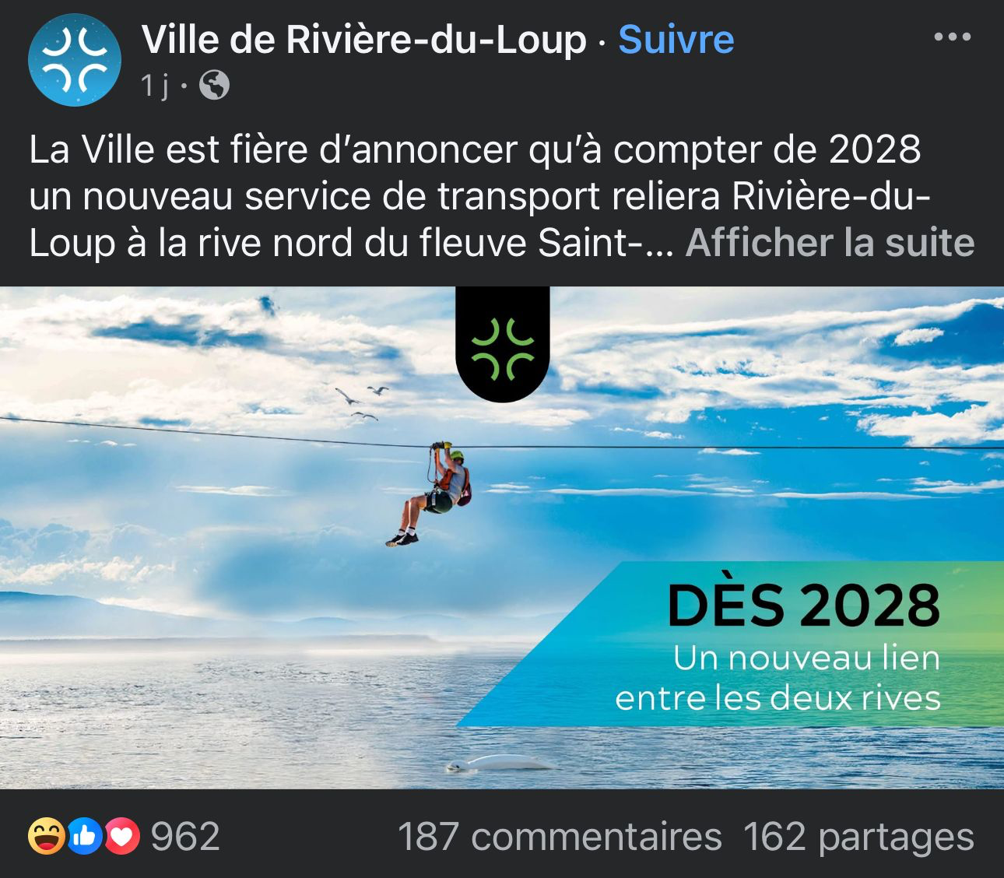
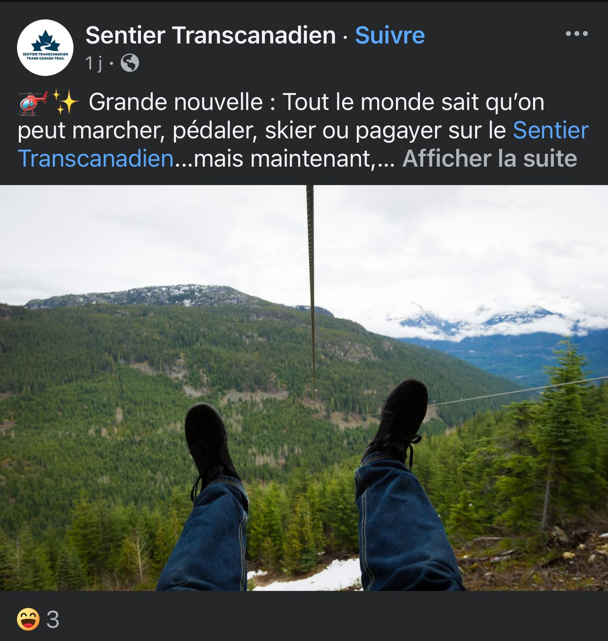

Slide 26
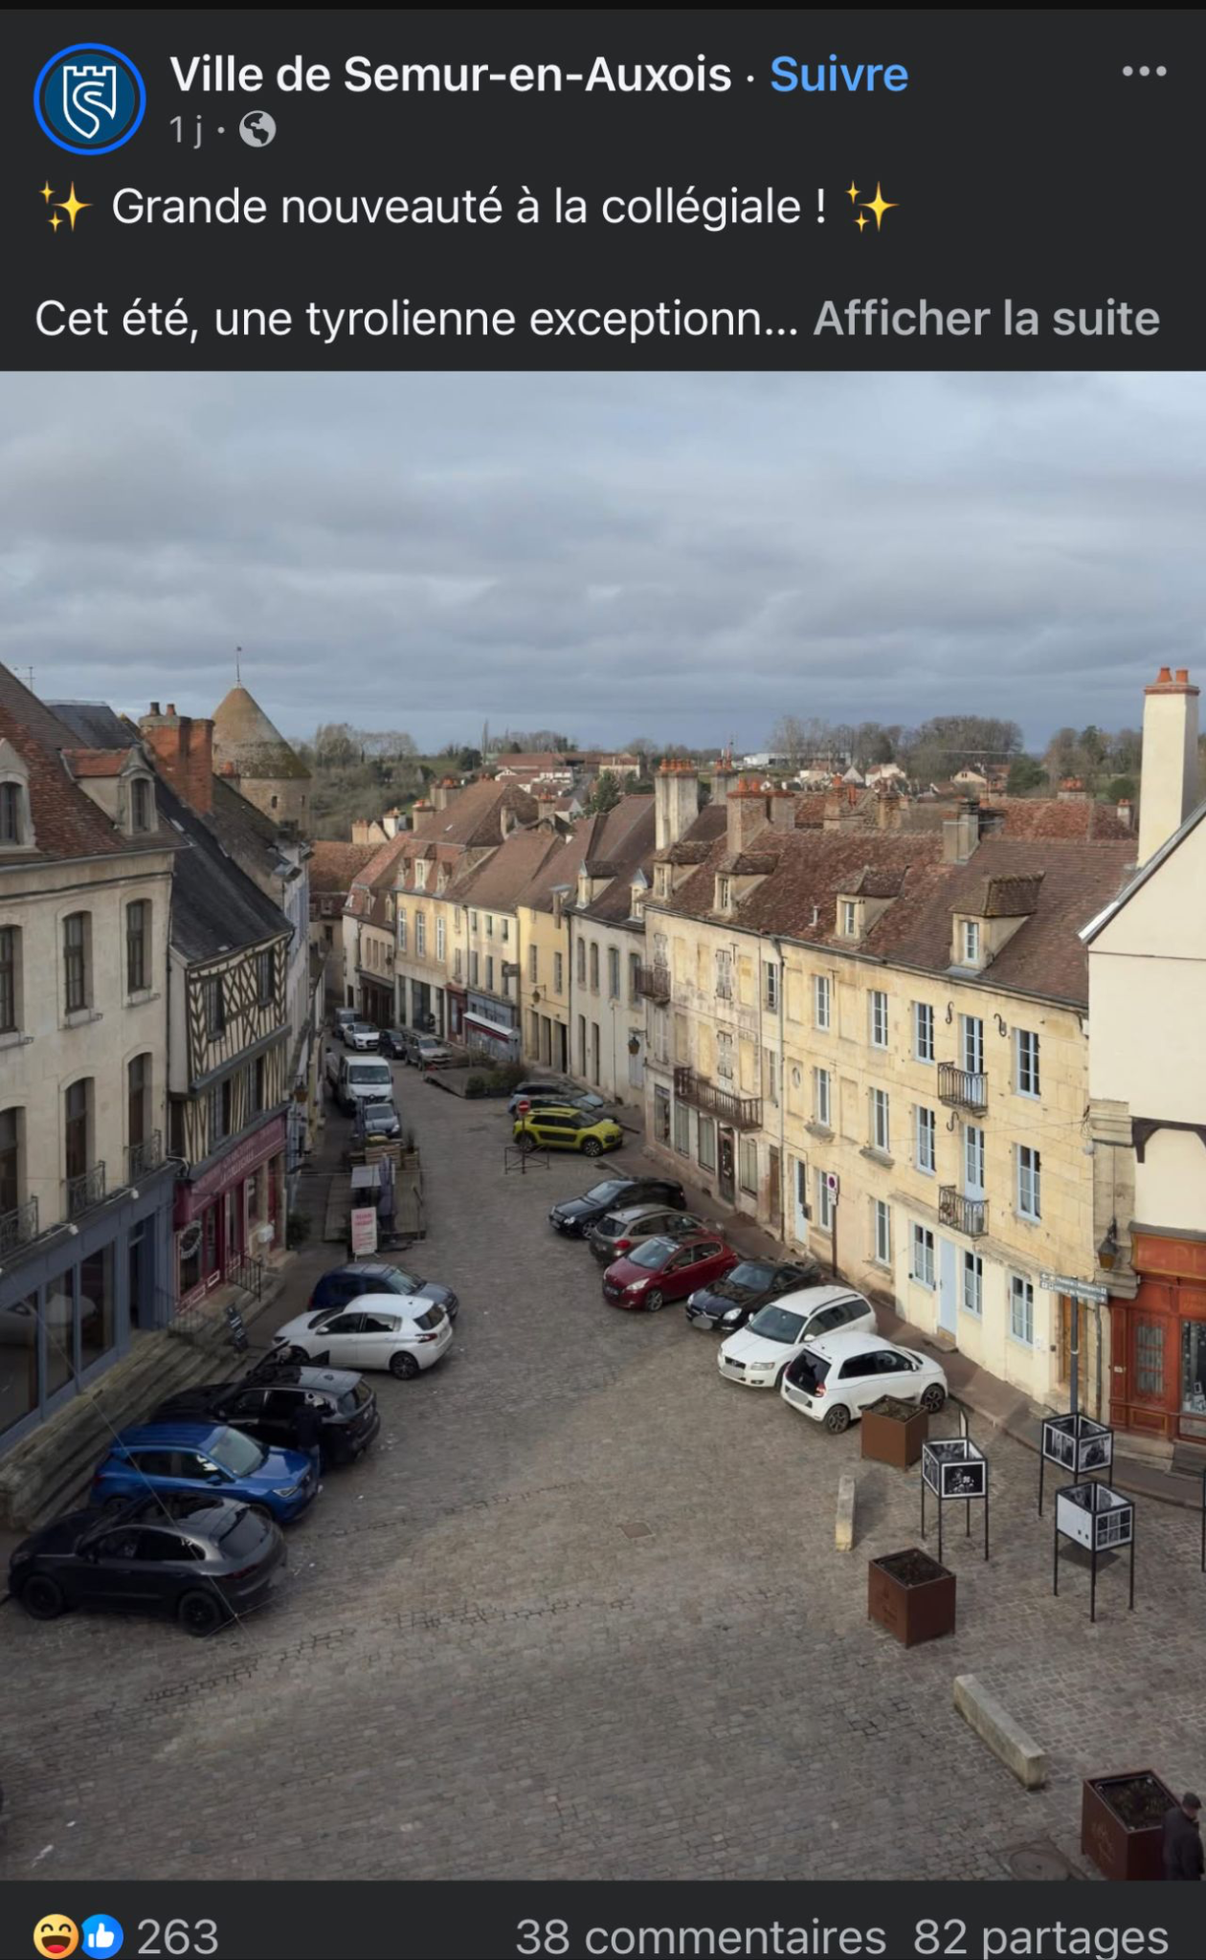
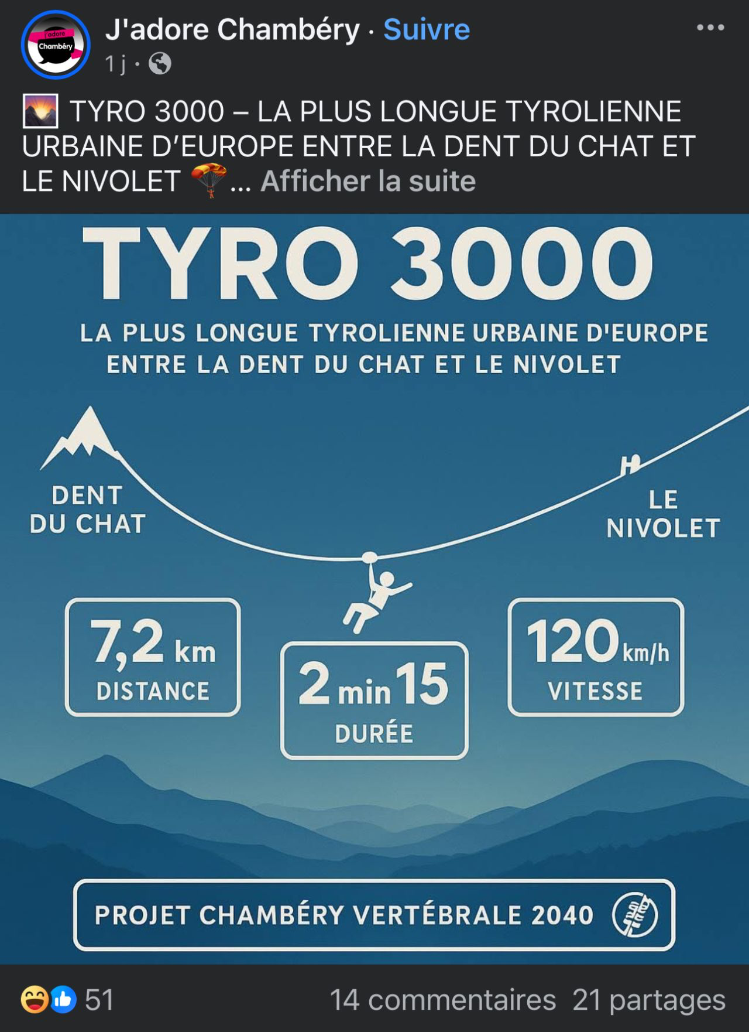


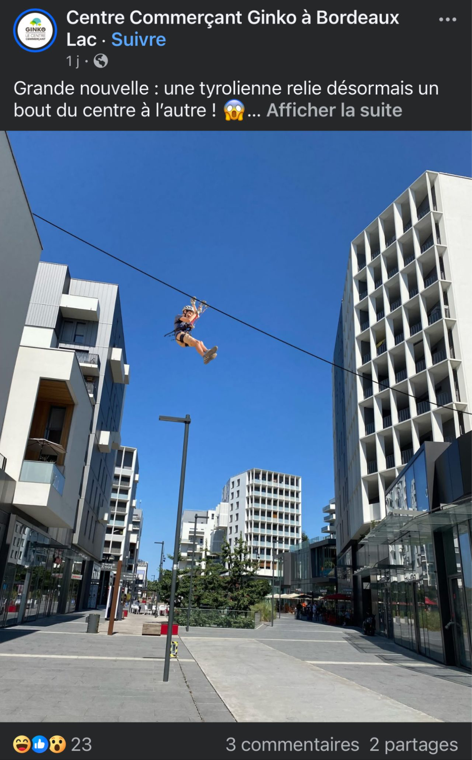

Slide 27
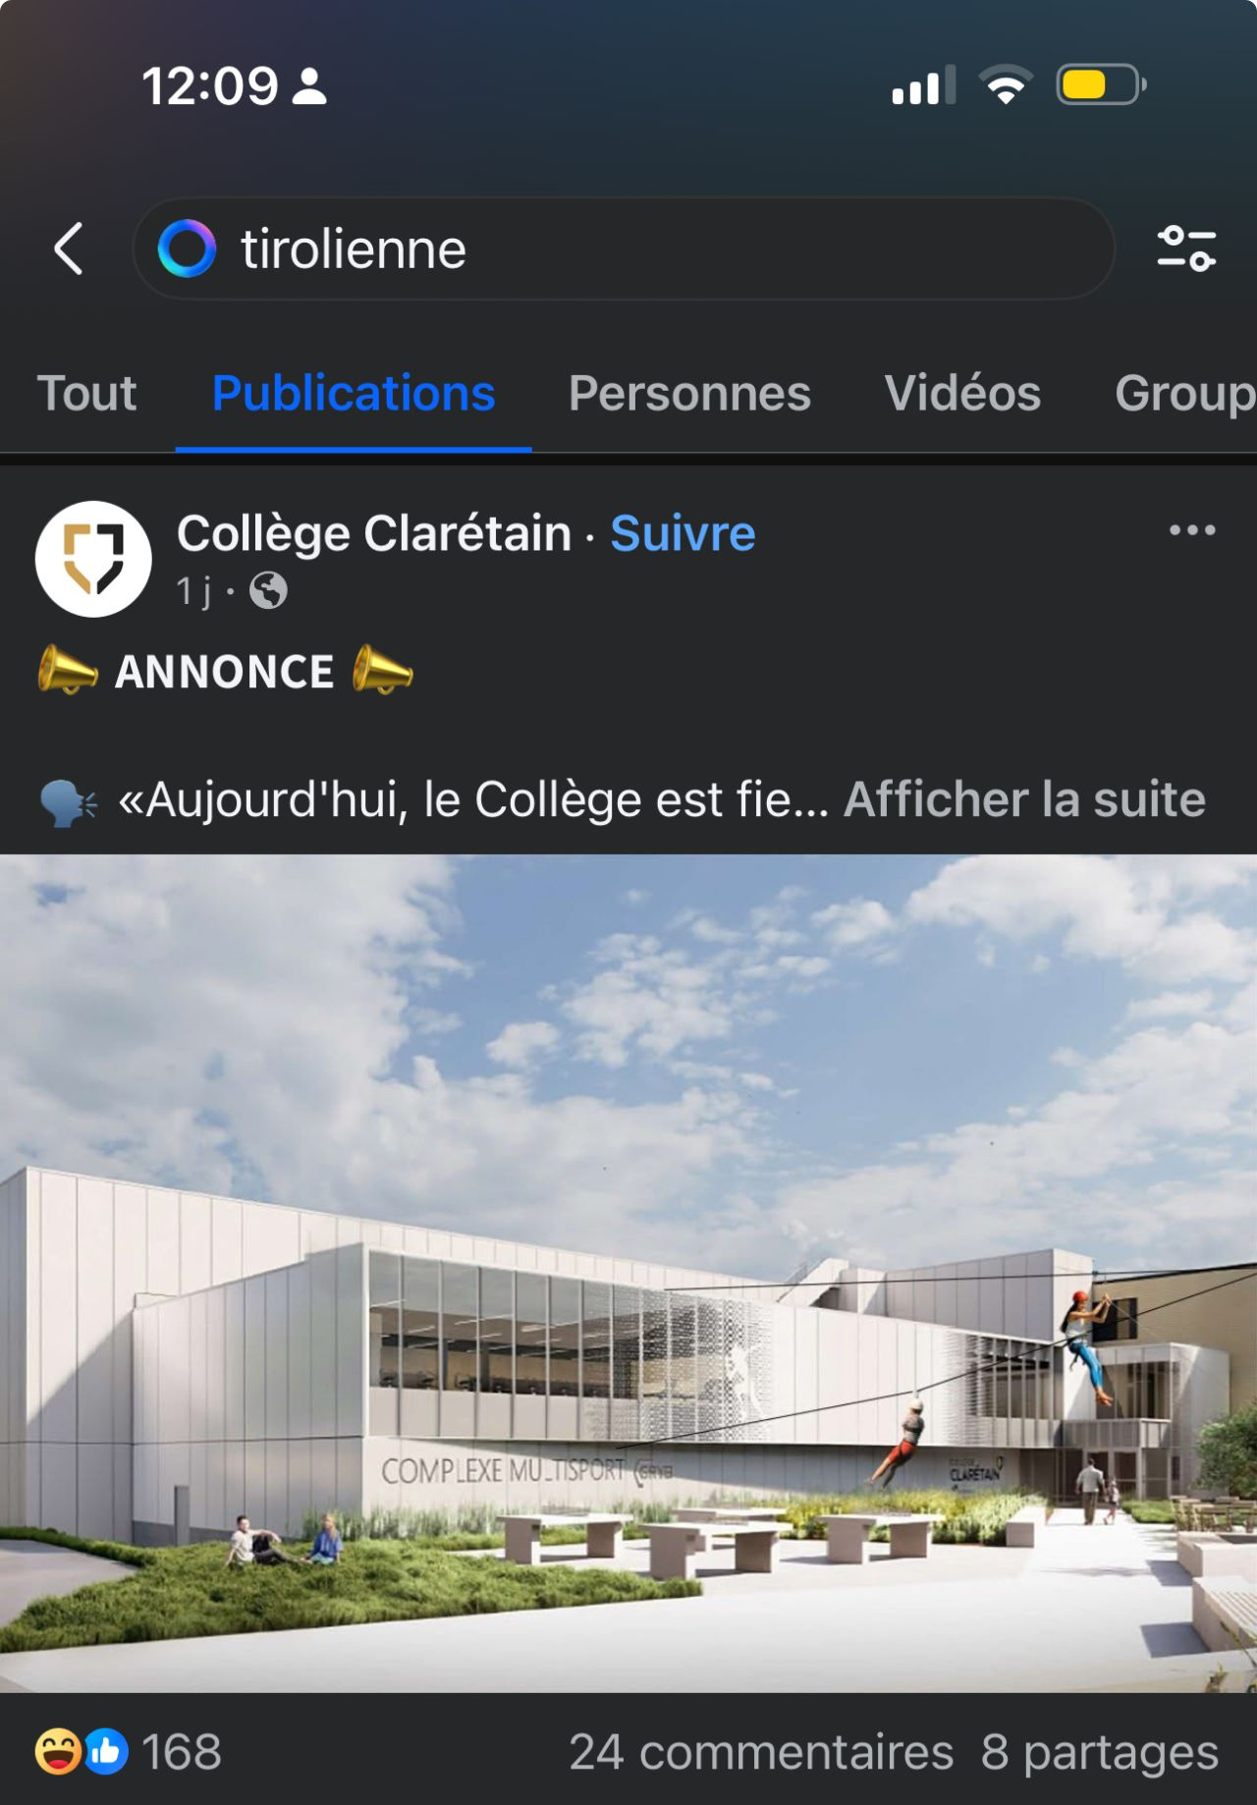

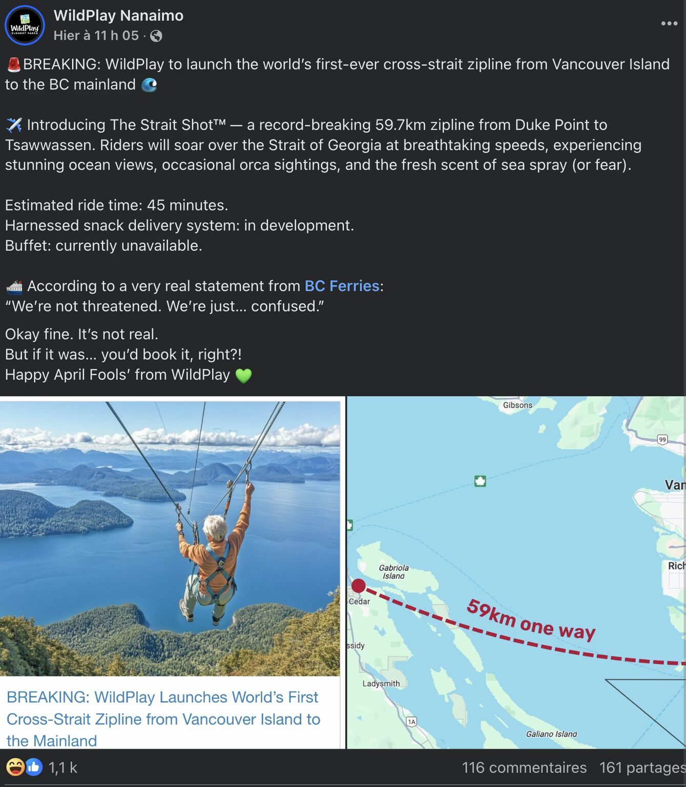
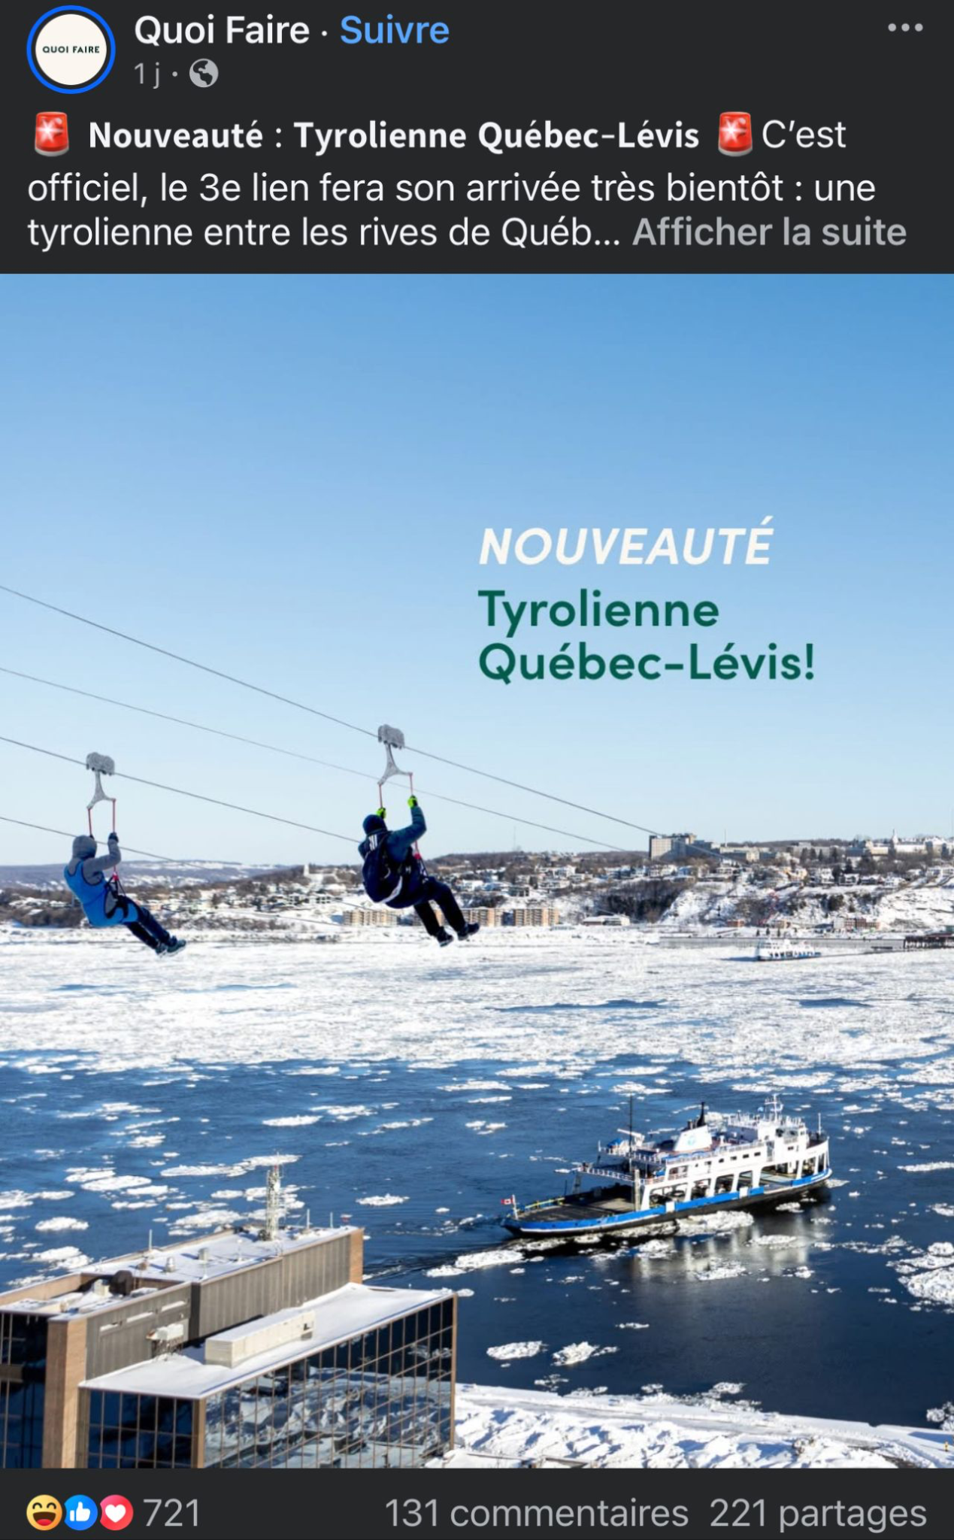


Slide 28
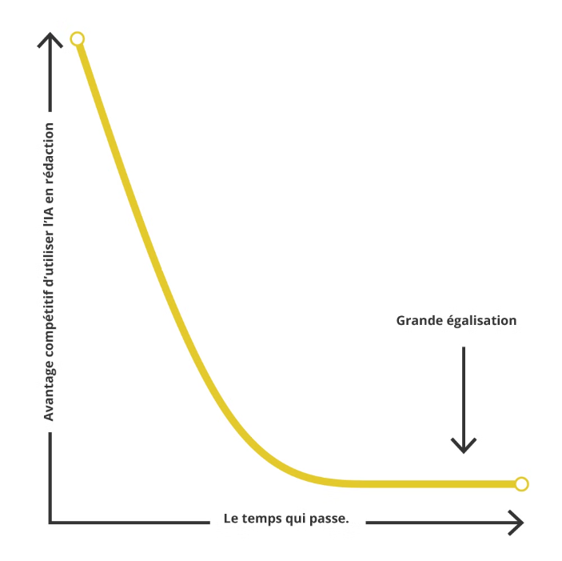
Utiliser l’IA offre un avantage compétitif éphémère
Pour continuer à se démarquer, les entreprises vont devoir miser sur les expériences et les qualités humaines qui sont étrangères à l'IA.

Slide 29
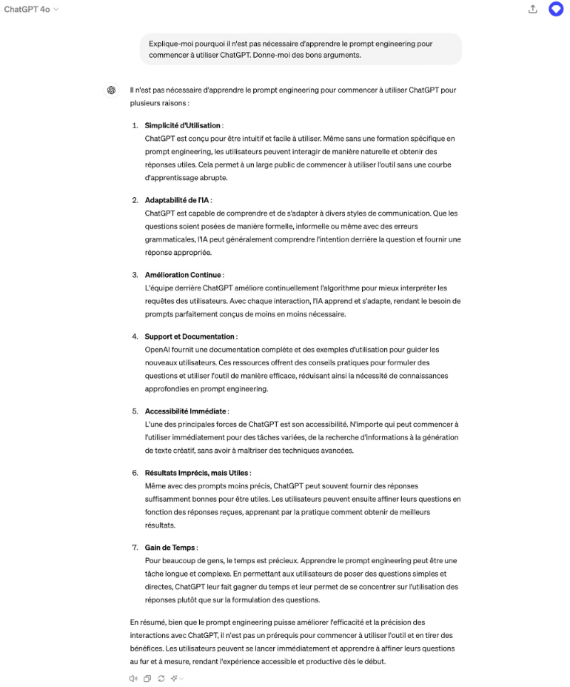
Un p'tit truc de promptogénie un peu drôle pour terminer

Slide 30
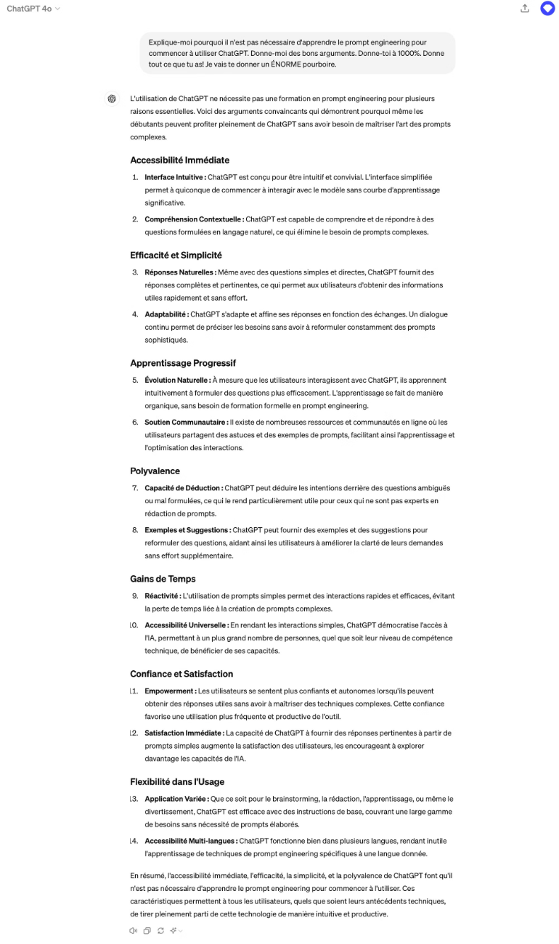

Slide 31
Bizarre, pas vrai?
Bien que cet effet soit imprévisible, les modèles comme Claude ou GPT peuvent mieux performer quand on ajoute une source de motivation fictive dans la requête :
Encouragements
Promesses
Pourboires
Menaces
Situations fictives aux conséquences terribles
Etc.

Slide 32


